Slide 1
Ekonomisk förvaltning, styrmodell och intern kontroll
Vad används pengarna till?
Vem beslutar om/ansvarar för vad?
Vad reglerar ekonomiska förvaltningen?
Uppföljning, revison och kontroll
Hur har det gått?
Hur ser det ut framöver?

Slide 2
Ekonomiavdelningen
Ekonomichef
Ekonomienhet:
4 ekonomer
2 ekonomiassistenter
Inköps- och upphandlingsenhet
Kommunjurist/upphandlingsansvarig
2 upphandlare
IT-enheten
IT-Samordnare
2 IT-koordinatorer

Slide 3
Varifrån kommer pengarna – 767 miljoner
Notes:
84% av intäkterna är skatteintäkter och sb och utjämning som kan påverkas i liten utsträckning.
Generella statsbidrag, utjämning och skatteintäkter fördelas genom budgetbeslutet
16% av intäkterna hänger ihop mer med vad för verksamhet kommunen bedriver. – se nästa slide

Slide 4
Varav: Verksamhetens intäkter – 126 miljoner
Notes:
Försäljning av verksamhet och konsulttjänster mest skola sålda platser och lite personal till Bräcke. – totalt 7,0 mnkr
Försäljningsintäkter avser såld mat inom ÄO främst (samt såld skog 0,7 mnkr). – totalt 7,4 mnkr
Taxor av avgifter består av 19 mnkr VA, 11 mnkr Avfall, 13 mnkr taxor övrig verksamhet, 3,6 mnkr övrigt – totalt 47,2 mnkr
Skillnaden mellan riktade och generella statsbidrag.

Slide 5
Fördelning kostnaderna – 721 mnkr
Notes:
Köp av verksamhet: Gymnasie/skolplatser, boenden inom SOC, räddningstjänst, skolskjuts.
Övriga verksamhetskostnader är nästan 95 mnkr. Däribland finns flera större poster som bl a. El, transporter och konsulttjänster som vardera ligger på ca 10 mnkr.
Lokal- och markhyror är just endast hyror och inte övriga fastighetskostnader därför posten är så låg.
Lämnade bidrag 24 mnkr varav försörjningsstöd är 4,4 mnkr därutöver bostadssociala bidrag 3 mnkr. (personlig ass 7, övriga bidrag 9 mnkr inkl vägbidrag och kommunalförbund etc)

Slide 6
Vad använder vi pengarna till 595 mnkr (nettokostnad per verksamhet)
Notes:
Nettokostnad: Kostnad – intäkt.
Kan se olika ut beroende på kommunens befolkningssammansättning
Särskilt riktade insatser 2,8 mnkr flyktingmottagande och arbetsmarknadsinsatser.
1,9 mnkr är återfört från VA-fonden annars skulle även affärsverksamhet varit med som en kostnad på 0%. Nu är den borttagen då den endast innehåller 400 tkr från västtrafik.
OBS ej avgiftsfinansierade verksamheterna, de går 0

Slide 7
Ekonomisk förvaltning
Regleras i kommunallagen 11 kap.
”God ekonomisk hushållning”
”Varje generation ska bära kostnaderna av den kommunala service som de själv förbrukar”
Finansiella mål:
3 % av skatteintäkter och bidrag,
40 % självfinansieringsgrad av investeringarna (ska ses över)
Verksamhetsmål
”God kommunal hushållning”
Budget och skattesats antas
Balanskravsresultat
Resultatutjämningsreserv (RUR)
Notes:
Kommunallagen säger inget specifikt utan det är KF som beslutar det
God ekonomisk hushållning råder när de finansiella målen samt merparten av verksamhetsmålen uppfylls.
Detta prövas också av revisionen

Slide 8
Styrmodell: Rollfördelning
Nuvarande styrmodell antogs 2020
Uppdrag om revidering
Rollfördelning
Vad – Politik
Hur – Tjänstepersoner
”Gyllene zonen”
Vem gör vad?
KF
KS
Nämnderna
Förvaltningarna
Notes:
Vad: Medborgarperspektiv/dialog, långsiktig styrning, visioner/mål/budget och prioriteringar
Inte vi och dom ”Tillsammans är vi är kommunen”
KF: Beslutar om skatt och budget, principiell beskaffenhet och nämndernas organisation OBS budgetberedningen
KS: Leda och samordna, även uppsiktsplikt, sköta kommunens ekonomiska förvaltning
Nämnder: Ansvara för att verkställa KF, fördela/prioritera, leda och följa upp se till att uppdraget verkställs och att detta sker i enlighet med nämndmål, budgetram, lagar, policys och andra styrdokument
Förvaltning: Verkställa KF och Nämdernas beslut, redovisa hur det går

Slide 9
Styrmodell: Målkedjan
Vision
KF-mål: verksamhetsmål och finansiella mål
Mål och budget
Nämndsmål
Verksamhetsplan och budget
Enhetsmål
APT, arbetsgrupper osv
”Röda tråden”

Slide 10
Styrmodell: Budgetprocessen
7/3 Mål- och budgetförutsättningar behandlas på KS
30/5 Respektive nämnd presenterar budgetunderlaget för budgetberedningen.
12/9 Uppdatering av ekonomiska förutsättningar samt dialog mellan budgetberedning och nämndernas presidier.
Utskick KS okt Majoriteten presenterar definitivt förslag till Mål- och budget 2024-2026
MBL budget
24/10 Budget 2024-2026 behandlas i KS
16/11 Budget 2024-2026 behandlas i KF
Notes:
Enligt kommunens styrmodell är det mål- och budgetförutsättningar som är det första underlaget som tas fram i den årliga planerings- och budgetprocessen. Utifrån den ska respektive nämnd upprätta förslag till ett budgetunderlag som beskriver hur nämnden avser att ta sig an målen samt konsekvenser av den preliminärt tilldelade budgetramen.
Nämnderna ska i underlagen behandla följande:
Beskriva konsekvenserna av preliminärt tilldelad ram
Kompletterande information och specificering av förändrade behov

Slide 11
Styrmodell: Uppföljning
Hantering underskott
Nämnderna ska på kommande möte besluta om åtgärder vid befarat underskott
1% överskridande -> KSAU
Befarat underskott vid investering ska anmälas till KF
10% vid projekt över 5 mnkr -> KSAU

Slide 12
Tidplan uppföljning och bokslut
Datum | Instans | Innehåll
Feb | Nämnd, KS, KF | Ekonomi, prognos
April | Nämnd, KS, KF | Ekonomi, prognos, personal
Aug (delårsbokslut) | Nämnd, KS, KF | Ekonomi, mål, prognos, personal | Revision
Okt | Nämnd, KS, KF | Ekonomi, prognos
Helår (årsbokslut) | Nämnd, KS, KF | Ekonomi, mål, personal | Revision

Slide 13
Kommunens ekonomiska situation

Slide 14
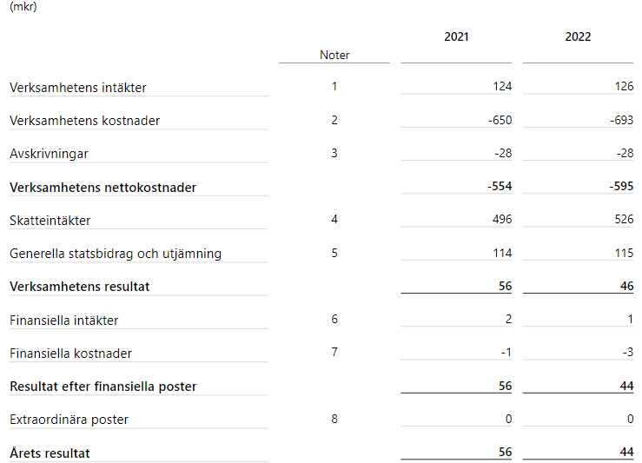
Resultaträkning 2022 (prel)

Slide 16
Notes:
Om vi ska jämföra oss med andra kommuner?
Soliditet från 47% till 63%, genomsnittet för alla kommuner 48%

Slide 17
Budgetförutsättningar
Bollebygd:
Kortsiktigt 2023/2024:
Låga budgeterade resultat
Långsiktigt 2025 och framåt:
Växande befolkning
Stora investeringar i välfärden
Riket:
Varför är det intressant med riket?
Långtgående utjämningssystem
Ekonomirapporten | SKR
Notes:
Utjämning utifrån demografiska förutsättningar och skattekraft
Alltså inte utjämning utifrån ekonomiskt utfall
Effektivera verksamheter ger god ekonomisk ställning -> Större handlingsfrihet -> Större investeringar

Slide 18
Notes:
”Det demografiska behovet” ca 1 %

